Slide 1
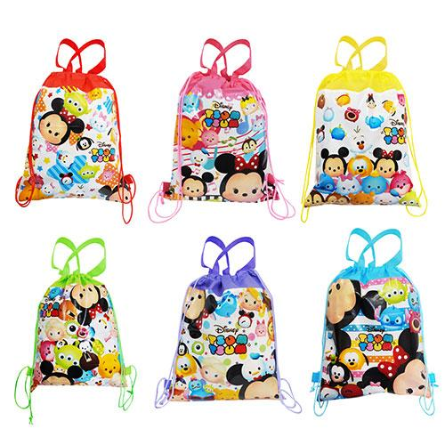
【提案書】
キャラクターバッグ付駄菓子5点
ナップサック型のバッグにはとってもキュートなキャラクターデザインがプリントされており、ひと目を惹きつけること間違いなしの駄菓子4点パック。イベントでもばらまき用にも最適。※こちらの商品は、最小ロット数単位（倍数）のみの承りになります。
特徴
納期
納期スペース
仕様
包装 : ポリ袋入り
注意事項 : 賞味期間：100日間(常温)
備考 : ＜セット内容＞ キャラクター巾着バッグ(約31×38cm)×1 お菓子5個 ※お菓子の種類は変更される場合がございます。 ※バッグは6種不均等アソートになります。 ※バッグの種類指定はできません。 ※バッグは同梱となります。ご使用の際はお菓子をバッグに入れる作業が必要になります。
お見積
お見積りスペース

